Slide 2
VZTAH DODAVATEL ODBĚRATEL
PÍSEMNOSTI V OBCHODNÍM STYKU

Slide 3
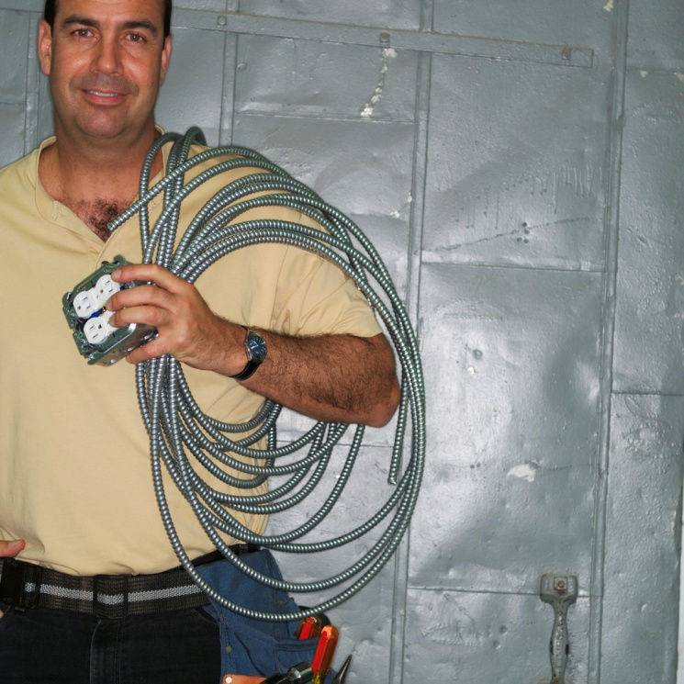
POPTÁVKA
PÍŠE BUDOUCÍ ODBĚRATEL BUDOUCÍM DODAVATELŮM
ZÁJEM O MATERIÁL,
ZBOŽÍ – JEHO POPIS,
DOTAZ NA DODACÍ A
PLATEBNÍ PODMÍNKY
VÝZVA K ADRESNÉ
NABÍDCE

Slide 4

NABÍDKA
NA ROZDÍL OD POPTÁVKY JE ZÁVAZNÁ
PÍŠE DODAVATEL ODBĚRATELI
POPÍŠE NABÍZENÉ ZBOŽÍ
STANOVÍ DODACÍ A PLATEBNÍ
PODMÍNKY - BALENÍ, CENU,
DOPRAVU, DODACÍ LHŮTU, SLEVY, LHŮTU
A ZPŮSOB PLACENÍ. VÝZVA K OBJEDNÁVCE
V ČEM JE LEPŠÍ NEŽ KONKURENCE!!!

Slide 5
OBJEDNÁVKA
VYBEREME NEJVÝHODNĚJŠÍ NABÍDKU A NAPÍŠEME BUDOUCÍMU DODAVATELI OBJEDNÁVKU – PODĚKUJEME ZA NABÍDKU
PŘESNĚ POPÍŠEME OBJEDNANÉ ZBOŽÍ
DODACÍ PODMÍNKY – MNOŽSTVÍ, JAKOST, CENA, TERMÍN, ZPŮSOB DODÁNÍ A PLACENÍ
POŽÁDÁME O POTVRZENÍ OBJEDNÁVKY

Slide 6
REAKCE NA OBJEDNÁVKU
1/ DODAVATEL OBJEDNÁVKU POTVRDÍ
2/ DODAVATEL ODMÍTNE OBJEDNÁVKU – DOPORUČENĚ – OBJEDNÁVKU NEMŮŽE VYŘÍDIT, NEMÁ ZBOŽÍ, ZÁSOBY JSOU VYČERPÁNY, JINÉ CENY, PARAMETRY
3/ ZRUŠENÍ /STORNO/ OBJEDNÁVKY POSÍLÁ DOPORUČENĚ ODBĚRATEL DODAVATELI, JINÁ SITUACE – NEPOTŘEBUJE MATERIÁL, ZÁKAZNÍK ODMÍTL ZAKÁZKU

Slide 7
POBÍDKA - URGENCE
TELEFONUJEME, PÍŠEME, ZASÍLÁME DOPORUČENĚ POBÍDKU, KDYŽ DODAVATEL VČAS NEDODAL MATERIÁL, ZBOŽÍ, KTERÉ NUTNĚ POTŘEBUJEME
PÍŠE ODBĚRATEL DODAVATELI
DOPORUČENĚ ODPOVÍDÁ DODAVATEL ODBĚRATELI

Slide 8
DODACÍ LIST, FAKTURA
  VYSTAVUJE DODAVATEL ODBĚRATELI
NESHODUJE-LI SE OBJEDNÁVKA S DODACÍM LISTEM, PÍŠE ODBĚRATEL DOPORUČENĚ REKLAMACI
REKLAMOVAT SE MŮŽE I FAKTURA

Slide 9
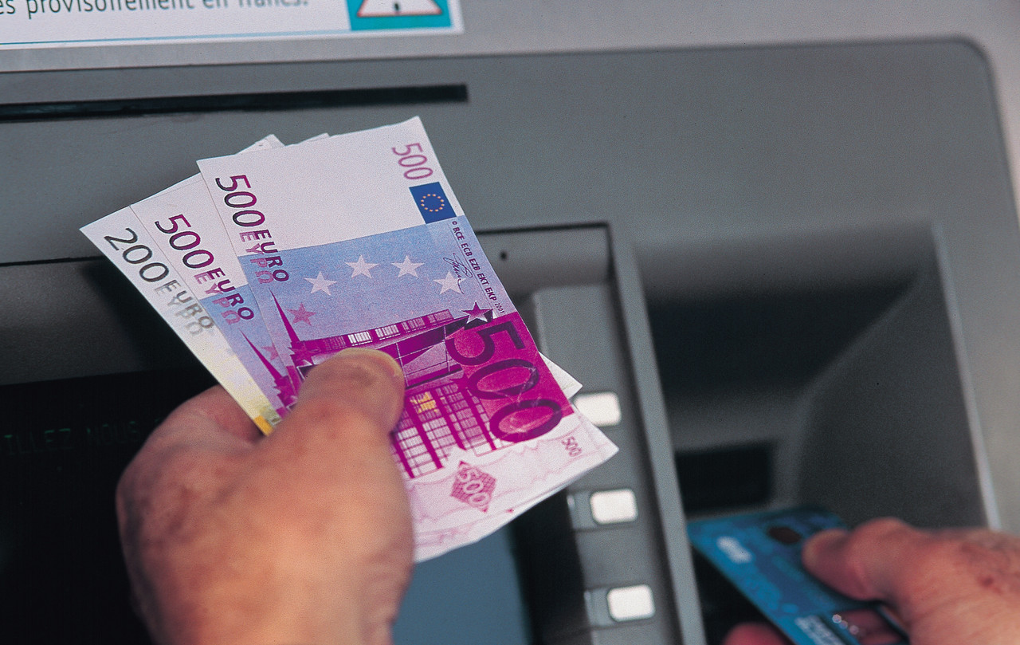
NEPRAVIDELNOSTI
REKLAMACE – ODBĚRATEL – DODAVATELI – DOPORUČENĚ
ODPOVĚĎ NA REKLAMACI – DODAVATEL – ODBĚRATELI – DOPORUČENĚ
UPOMÍNKA NEUHRAZENÉ FAKTURY – DODAVATEL – ODBĚRATELI DOPORUČENĚ, KDYŽ ODBĚRATEL NEDODRŽEL TERMÍN SPLATNOSTI

Slide 10
NEPRAVIDELNOSTI
ODPOVĚĎ NA UPOMÍNKU NEUHRAZENÉ FAKTURY PÍŠE DOPORUČENĚ ODBĚRATEL DODAVATELI
VŠECHNY NEPRAVIDELNOSTI MOHOU KONČIT VYMÁHÁNÍM UŠLÝCH ZISKŮ U SOUDU – PROKAZUJEME NAŠI ČINNOST

Slide 11
SHRNUTÍ
ODBĚRATEL DODAVATELI POPTÁVKA
DODAVATEL ODBĚRATELI NABÍDKA
ODBĚRATEL DODAVATELI OBJEDNÁVKA
DODAVATEL ODBĚRATELI POTVRZENÍ OBJ.
DODAVATEL ODBĚRATELI DOPORUČENĚ
ODBĚRATEL DODAVATELI DOPORUČENĚ ZRUŠENÍ OBJEDNÁVKY

Slide 12
SHRNUTÍ
ODBĚRATEL DODAVATELI DOPORUČENĚ POBÍDKU/URGENCI/
DODAVATEL ODBĚRATELI DOPORUČENĚ ODPOVĚĎ NA URGENCI
DODAVATEL ODBĚRATELI DODACÍ LIST A FAKTURU
ODBĚRATEL DODAVATELI DOPORUČENĚ REKLAMACI

Slide 13
SHRNUTÍ
DODAVATEL ODPOVÍDÁ DOPORUČENĚ NA REKLAMACI ODBĚRATELI
DODAVATEL POSÍLÁ DOPORUČENĚ ODBĚRATELI UPOMÍNKU NEUHRAZENÉ FAKTURY
ODBĚRATEL DOPORUČENĚ DODAVATELI ODPOVĚĎ NA UPOMÍNKU NEUHRAZENÉ FAKTURY

